Slide 1

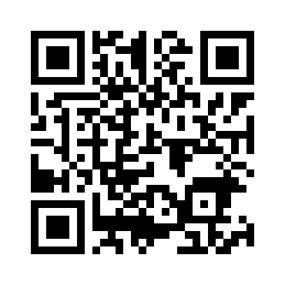
Si fra-systemet for studenter
Hva kan du si fra om?
Hvordan kan du si fra?
Hva skjer når du sier ifra?
Hvor kan jeg få råd og støtte?
Scann QR koden og les mer om Si fra-systemet for studenter
Notes:
Hva kan du si fra om?
Vi ønsker et trygt og engasjerende læringsmiljø og trenger ros og ris fra dere for å bli bedre. Det er mange faktorer som spiller inn i læringsmiljøet, og vi ønsker at våre studenter opplever trygghet, respekt, gode fysiske og psykososiale forhold her ved UiO. Vi ber dere derfor si fra når dere er fornøyde eller når noe må forbedres, og spesielt ber vi dere varsle om alvorlige, kritikkverdige forhold. Vi vet det kan være vanskelig å vite hvilken kategori man skal melde saken inn i. Det viktigste er at den meldes inn, så følger de ansate i Si fra-mottaket på ditt fakultet opp.
2) Hvordan kan du si fra?
Fornøyd eller misfornøyd? Si det gjerne direkte til den det gjelder, en leder eller infosenteret. Du kan også:
si fra til læringsmiljøkontakten ved fakultetet ditt
si fra ved å bruke nettskjemaet på denne siden
Ønsker du å si fra anonymt, kan du kontakte studentombudet
3) Hva skjer når du sier ifra?
Hvem som mottar saken din, og hvordan denne følges opp, kommer an på hva du melder fra om. De fleste sakene går til Si fra mottaket ved fakultetet ditt. I mottaket sitter blant annet læringsmiljøkontakten.
Hvem mottar saken min, og hva skjer når jeg sier fra?
4) Hvor kan du få råd og støtte?
Det er alltid nyttig å prate med noen om man har opplevd noe som ikke føltes greit. Du kan prate med Læringsmiljøkontakten ved fakultetet ditt
Studentinfosenteret på fakultetet ditt
Studenttillitsvalgte på fakultetet ditt
Studentombudet
SiO psykisk helse/rådgivning
Studentprestene og studenthumanisten
JURK – Juridisk rådgivning for kvinner
Likestillings- og diskrimineringsombudet

Slide 2
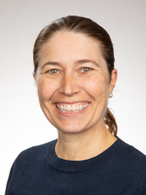
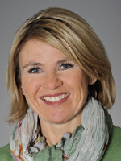
Si fra mottaket OD
Kjersti E. Carlsen (LM kontakt)
Studieseksjonen
k.e.carlsen@odont.uio.no
Ann-Kristin Ruus (LM kontakt)
Studieseksjonen
a.k.ruus@odont.uio.no

Slide 3
Råd og støtte
Læringsmiljø (LM )-kontakter på fakultetet
Studenttillitsvalgte på fakultetet
Studentombud
SiO psykisk helse/rådgivning
Studentprestene og studenthumanisten
JURK- Juridisk rådgivning for kvinner
Likestillings- og diskrimineringsombudet

Slide 4
Hva kan du si fra om?
Si fra om læringsmiljøet - Universitetet i Oslo
Vi ønsker et trygt og engasjerende læringsmiljø (LM) og trenger ros og ris fra deg for å bli bedre.
  Det du setter pris på, og ønsker at UiO skal gjøre mer av
  Dårlige sider ved det fysiske eller sosiale læringsmiljøet ditt
Vi ber deg varsle om skadelige, farlige, uetiske eller straffbare hendelser, mobbing eller seksuell trakassering

